Slide 1
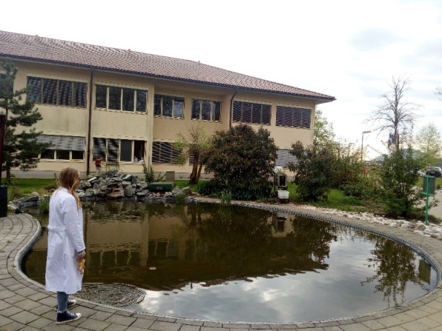
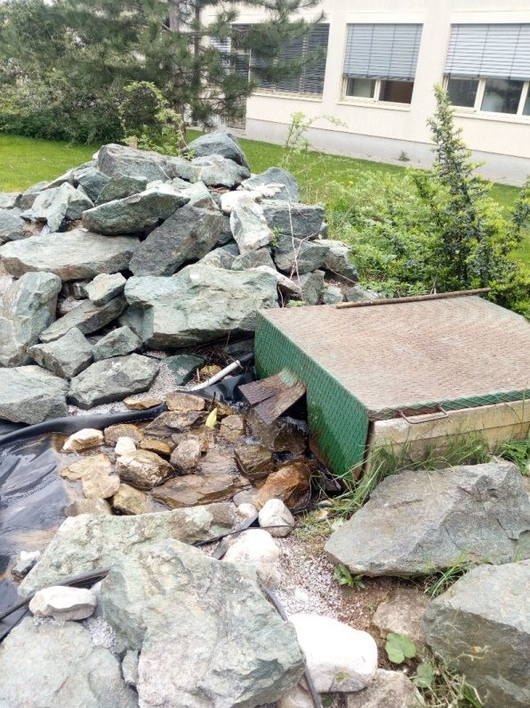
EKOLOGIJA ŠOLSKEGA RIBNIKA
Kaja Erman 1.L
Nika Justin 1.M
Mentor: Borut Lazar

Slide 2
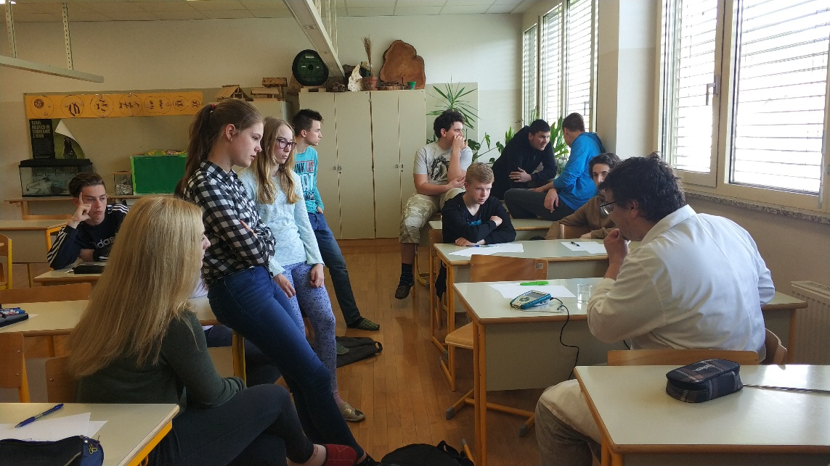
PRVI DAN
V teoriji smo spoznavali definicijo ekologije in njen pomen v biologiji
Spoznavali smo naravne in umetne ekosisteme, ki pa so lahko kopni ali vodni.
Spoznali smo tudi dejavnike ekologije, ki se delijo na biotske in abiotske dejavnike.

Slide 3
V drugem delu dneva smo odšli v okolico šolskega ribnika, kjer smo izmerili pH, prevodnost, temperaturo ter količino kisika v ribniku
 | pH | prevodnost |  |  |  | Temperatura | O2
 |  | [mikroS / cm] |  | [mg / l] |  | °C | [mg / l]
 |  | 0 < 200 | 0 < 2000 | 0 < 200 | 0 < 2000
 | 8,4 | 237 |  |  |  | 19,8 | 5,7
Gladina | 8,7 | 238 | 255 | 119,7 | 127 | 21,9 | 5,6
 | 8,7 | 239 |  |  |  | 21,8 | 5,6
 | 4,05 | 248 |  |  |  | 20,3 | 4,2
Sredina | 4,23 | 247,8 | 255 | 119,4 | 127 | 19,7 | 4,3
 | 5,8 | 248,8 |  |  |  | 18 | 4,1
 | 5,21 | 239 |  |  |  | 19,1 | 4,3
Dno | 4,51 | 239,5 | 256 | 118,5 | 128 | 19,8 | 4,4
 | 6,09 | 241 |  |  |  | 19,6 | 4,4

Slide 4
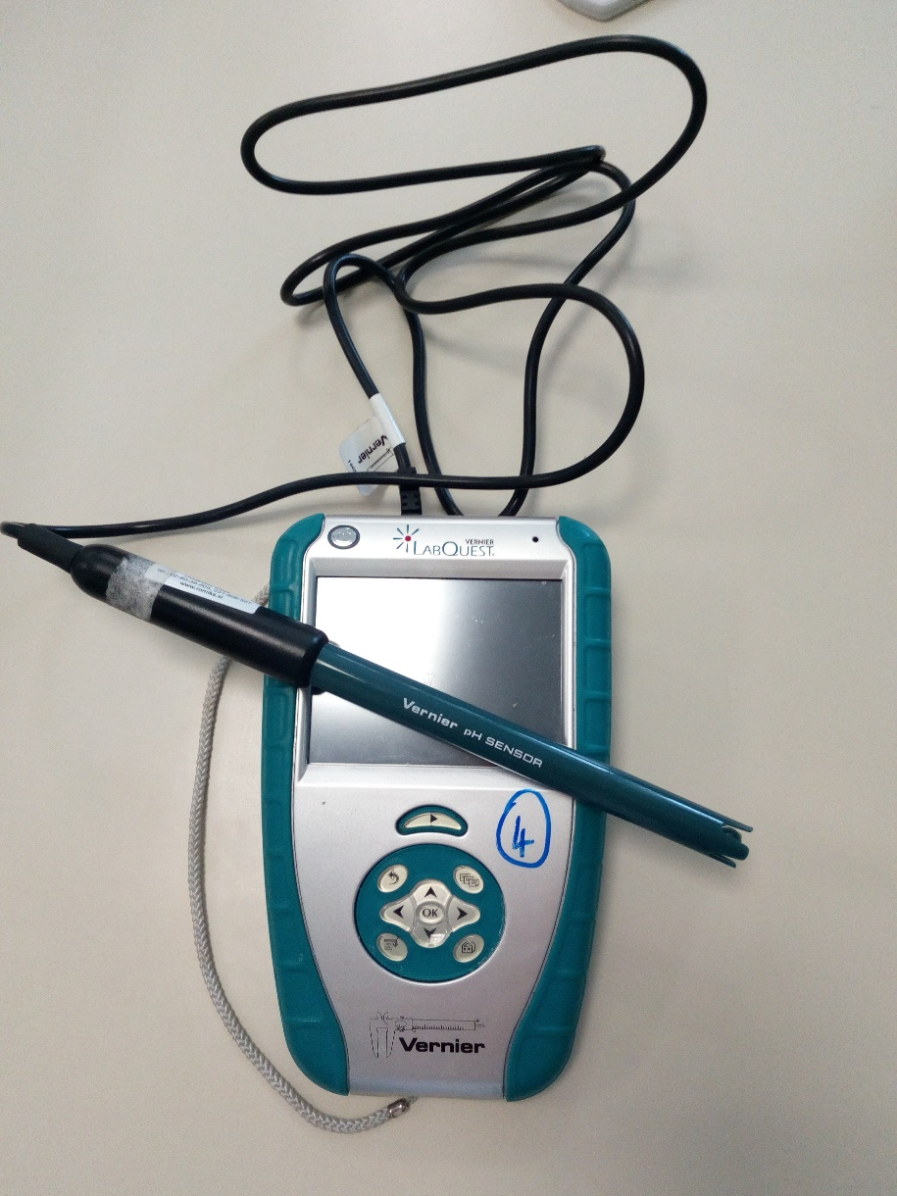
Preden smo se lotili terenskega dela,
smo postavili nekaj hipotez:
Kisika je največ na vrhu – hipoteza potrjena
Premešana voda ima isto prevodnost
na gladini in na dnu – hipoteza potrjena

Slide 5
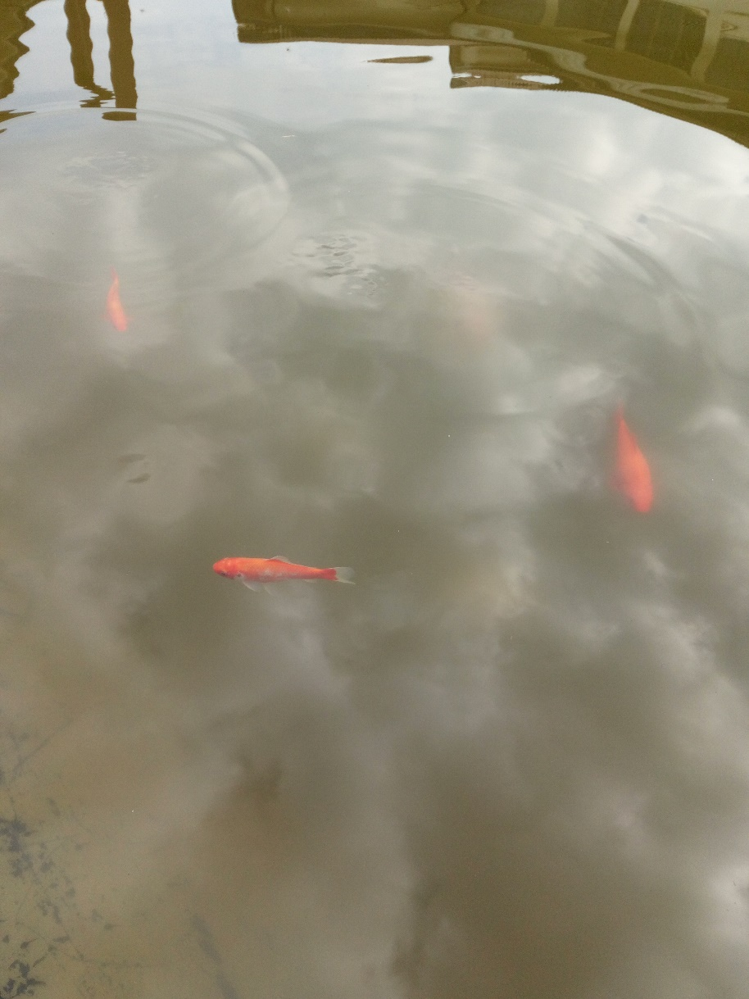
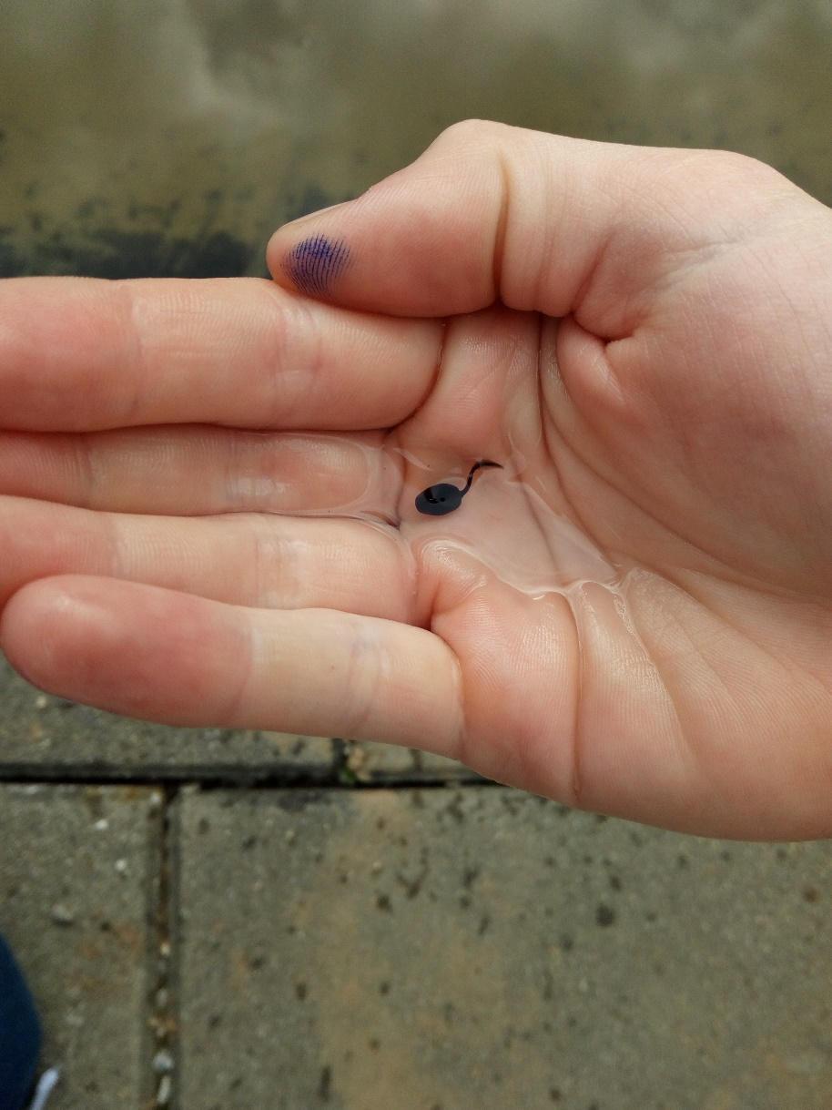
V ribniku smo videli različne organizme, ki sestavljajo vodni ekosistem.
RIBE
PAGLAVCI

Slide 6
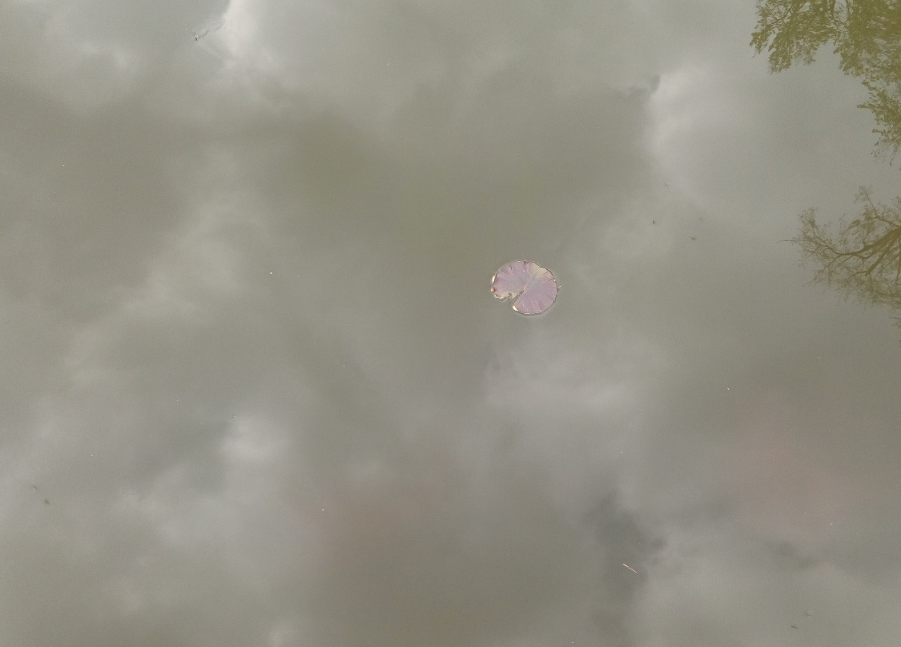
LOKVANJ
TRSJE ali
ROGOZ

Slide 7
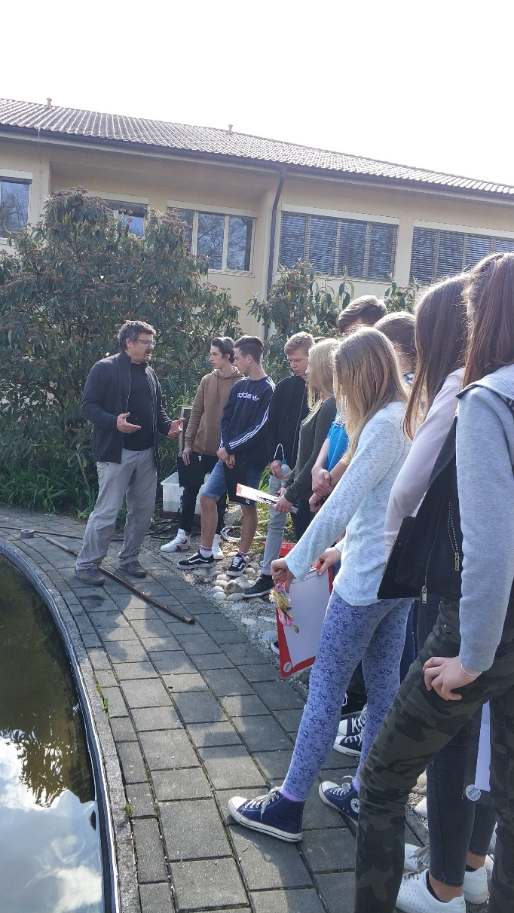
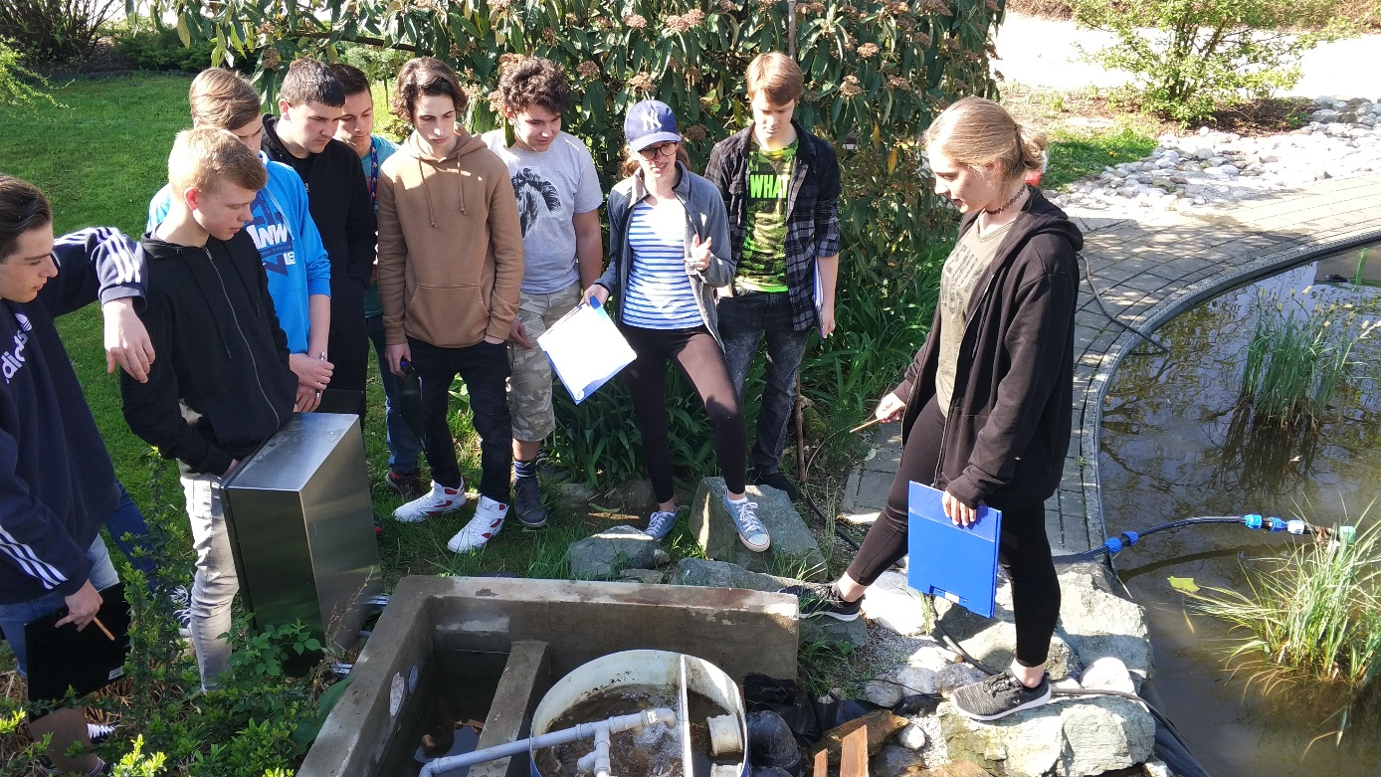
Poleg meritev smo si na terenskem delu ogledali biološki filter, ki je ključen pri kroženju ter očiščevanju vode v ribniku.

Slide 8
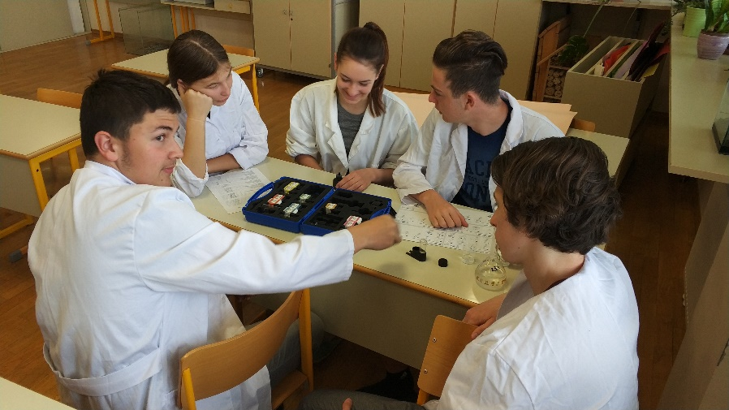
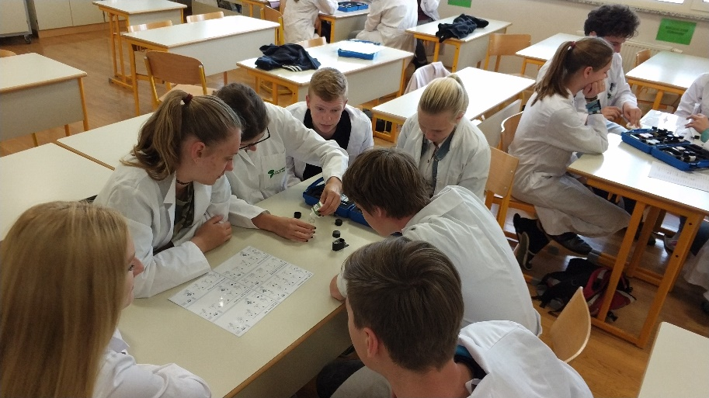
DRUGI DAN
Drugi dan smo merili količino amonija, nitrita in nitrata v vzorcih vode z gladine, sredine ter dna ribnika.
 | NO3 [mg/l] | NH4 [mg/l] | NO2 [mg/l]
gladina | 0 | 0,2 | 0
sredina | 0 | 0,2 | 0
dno | 0 | 0,2 | 0,1

Slide 9
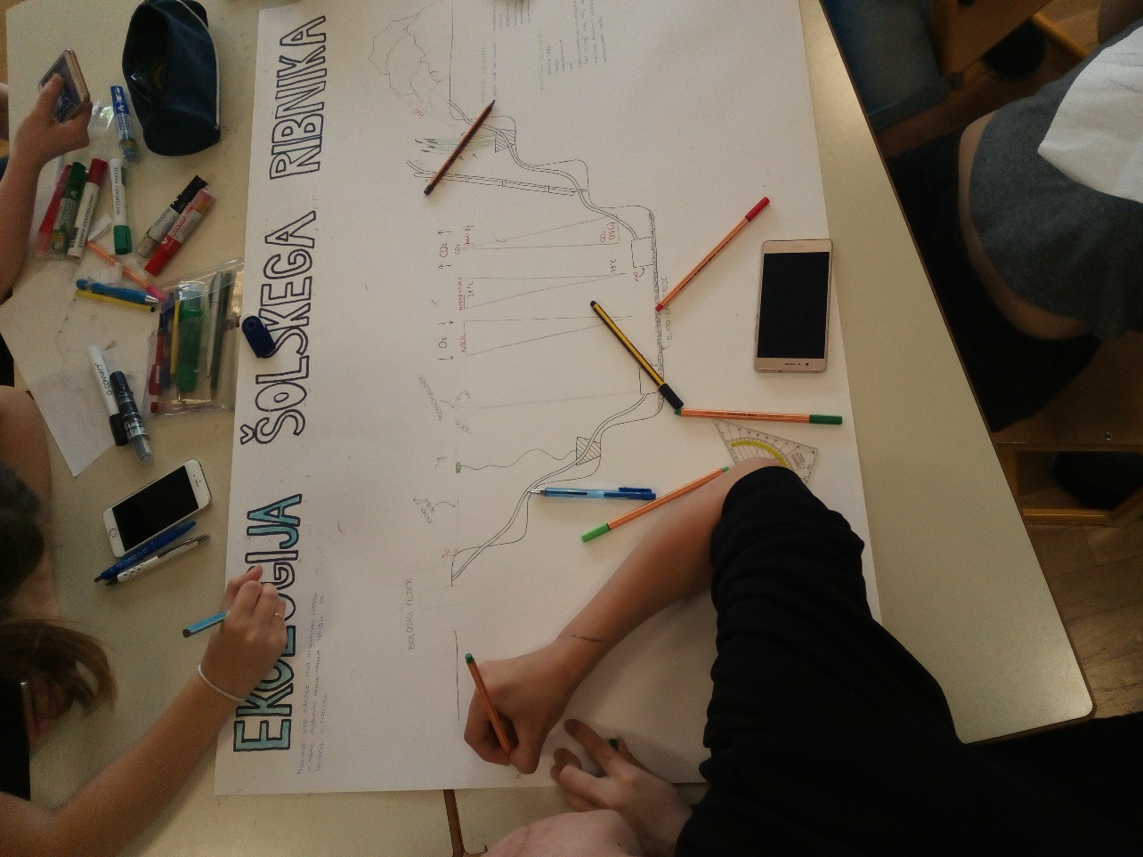
Za konec smo pripravili tudi plakat z nazorno sliko prereza ribnika.

Slide 10
VIRI
Slike so avtorske
Podatki meritev so avtorski
AVTORKSE PRAVICE

